Slide 1
Программы и проекты
Малой академии наук РС(Я)
в I полугодии 2020-2021 учебного года
17 сентября 2020 г. /14.00 – 15.15 ч.
Участники: руководители Региональных отделений МАН РС(Я), специалисты РУО, ответственные за организацию и проведение конференций, конкурсов
Модераторы:
Яковлева А.В., к.п.н., проректор по научно-методической работе
Лаптева Я. А., начальник научно-методического отдела

Slide 2
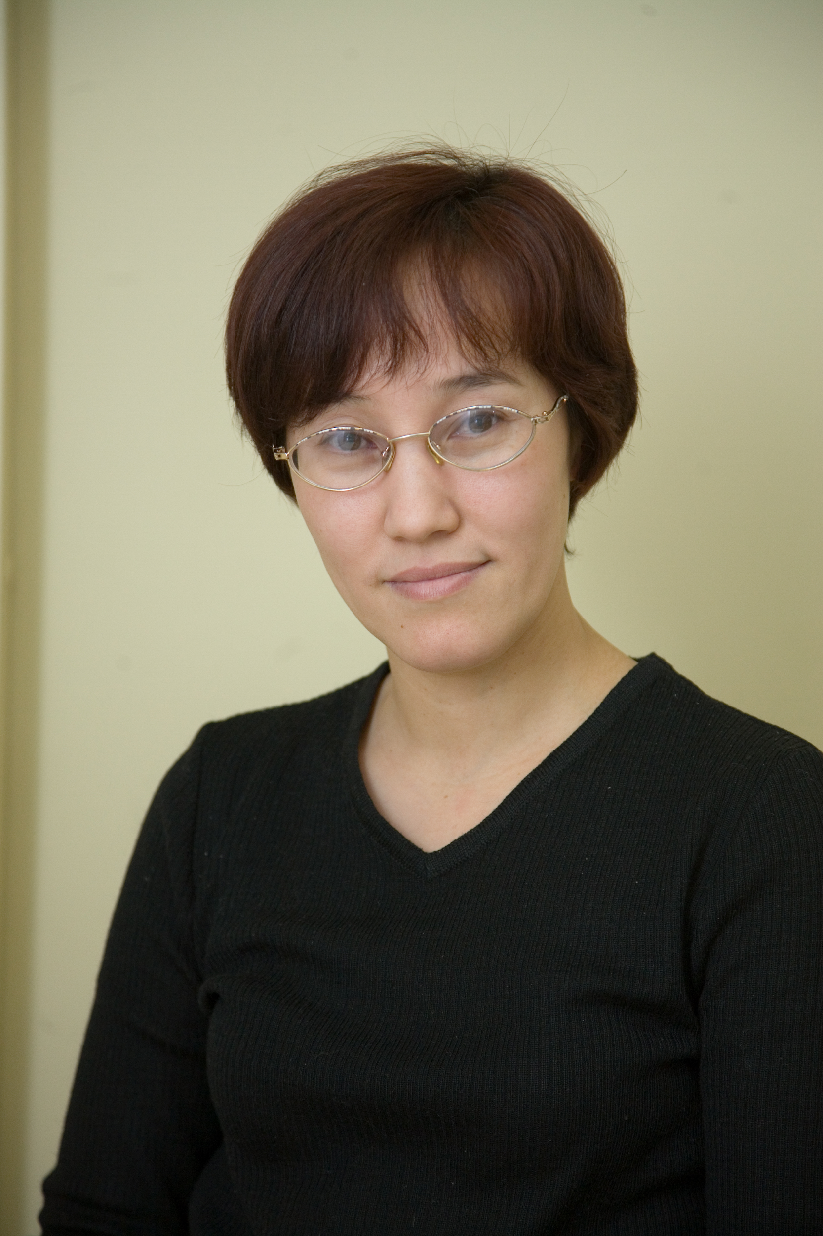
Малая академия наук РС(Я) как Региональный центр выявления и поддержки одаренных детей РС(Я)
Малая академия наук Республики Саха (Якутия)
Яковлева А.В., к.п.н., проректор по научно-методической работе ГАУ ДО РС (Я)
«Малая академия наук Республики Саха (Якутия)»

Slide 5
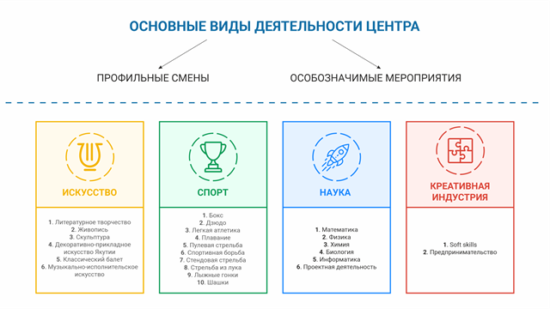

Slide 8
МАЛАЯ АКАДЕМИЯ НАУК РС(Я)
СПАСИБО ЗА ВНИМАНИЕ!

Slide 9
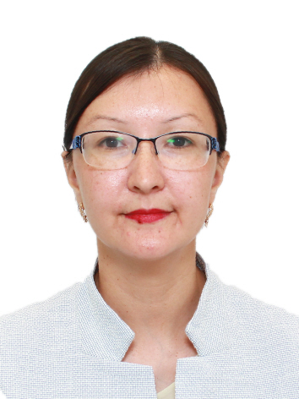
Малая академия наук РС(Я)
в орбите Сириуса
Малая академия наук Республики Саха (Якутия)
ФОТО
Лаптева Яна Афанасьевна, начальник научно-методического отдела ГАУ ДО РС (Я)
«Малая академия наук Республики Саха (Якутия)»

Slide 10
ПРОФИЛЬНЫЕ ОБРАЗОВАТЕЛЬНЫЕ ПРОГРАММЫ
Наука
Конкурс НТП “Большие вызовы” (региональный трек)
Профильная смена по математике
Профильная смена по физике
Профильная смена по информатике
Профильная смена по химии
Профильная смена по биологии
Профильная смена для арктических и северных улусов
Проектная ИТ смена
Спорт
Шахматная смена
Искусство
Литературное творчество
С января 2018 года всего обучение прошли 732 обучающихся из разных улусов РС(Я)
627
82
23

Slide 11
ПРОФИЛЬНЫЕ ОБРАЗОВАТЕЛЬНЫЕ ПРОГРАММЫ 1 полугодие 2020-2021 учебного года
Мероприятие | Сроки | Уровень обучения | Форма обучения
Профильная смена по биологии | 8-12 октября | 9 класс | очно
 | 13-17 октября |  | дистанционно
Профильная смена по литературе | 8-12 октября | 10 класс | очно
 | 13-17 октября |  | дистанционно
Профильная смена по математике | 14-18 октября | 8 класс | очно
 | 19-23 октября |  | дистанционно
Профильная смена по физике | 14-18 октября | 8 класс | очно
 | 19-23 октября |  | дистанционно
Профильная смена по химии | 20-24 октября | 10 класс | очно
 | 25-29 октября |  | дистанционно
Профильная смена по направлению "Спорт" (шахматы) | 26 ноября -5 декабря | по списку Федерации шахмат | очно
Профильная смена по направлению "Искусство" (живопись) | 26 ноября -5 декабря | по списку | очно
Профильная смена по направлению "Спорт" (шахматы) | 22 ноября -5 декабря | по списку Федерации шахмат | очно
Профильная смена по направлению "Искусство" (музыкально-исполнительское искусство) | 22 ноября -5 декабря | по списку | очно
1.

Slide 12
ДИСТАНЦИОННОЕ ОБУЧЕНИЕ
Наука
Физика: цепи постоянного тока (14)
Введение в программирование на языке Python (48)
Лингвистика: фонетика и грамматика (8)
Дополнительные главы комбинаторики 7 класс (2)
Дополнительные главы геометрии 7 класс (6)
Дополнительные главы геометрии 8 класс (2)
Дополнительные главы геометрии 9 класс (1)
В стране головоломок (25)
Экспресс-курс “Подготовка к ЕГЭ”(40)
Олимпиадная математика
Спорт
Спортивная смена по шашкам (16)
Искусство
Арт мастерская “Время рисовать!” (32)
Всего дистанционное обучение прошли 209 обучающихся из разных улусов РС(Я)
161
16
32

Slide 13
ОТКРЫТАЯ ОНЛАЙН-ШКОЛА РАЗВИТИЯ ТАЛАНТА
Лингвистика: морфология (12 модулей, 38 видеолекций, 457 задач);
Дополнительные главы геометрии. 7 класс. v2.2 (24 модуля, 69 видеолекций, 378 задач);
Дополнительные главы геометрии.8 класс. v1.3 (19 модулей, 50 видеолекций, 290 задач);
Дополнительные главы геометрии.9 класс. v1.3 (25 модулей, 72 видеолекции, 475 задач);
Наборы открыты до 2 ноября
Онлайн-курсы Образовательного центра Сириус
(обучение бесплатное)
https://edu.sirius.online/#/

Slide 14
НАПРАВЛЕНИЕ «НАУКА»
Порядок приоритета | Название олимпиады | Рейтинг
1 | Открытая олимпиада школьников по программированию | Победители
2 | Открытая олимпиада школьников по программированию | Призеры
3 | Московская олимпиада школьников | Победители
4 | Межрегиональная олимпиада школьников «Высшая проба» | Победители
5 | Олимпиада школьников «Ломоносов» | Победители
6 | Московская олимпиада школьников | Призеры
7 | Межрегиональная олимпиада школьников «Высшая проба» | Призеры
8 | Олимпиада школьников «Ломоносов» | Призеры
Конкурсный отбор с дополнительными испытаниями осуществляется на основании результатов трех этапов:
1 этап – прохождение онлайн-курса и получение результата “зачет”.
2 этап – прохождение заочного тура, по результатам решения задач в соревновании на платформе Яндекс.Контест.
3 этап – прохождение очного тура в регионах.
Участник не может участвовать в последующем этапе, если не прошёл предыдущий.
регистрация до 30 сентября 2020 года
В рамках конкурсного отбора без дополнительных испытаний на программу приглашаются победители и призеры заключительных этапов олимпиад 2019-2020 учебного года за 8-10 классы.

Slide 15
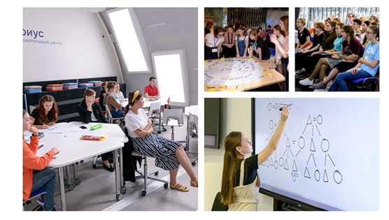
ЛИТЕРАТУРНОЕ ТВОРЧЕСТВО
Учащиеся 8-11 классов
6-24 декабря 2020
Заявки на участие в конкурсном отборе принимаются до 5 октября 2020 года на сайте Образовательного центра «Сириус».
Период регистрации: 5 сентября — 5 октября 2020 года. Итоги набора будут опубликованы 25 октября 2020 года.

Slide 16
НАПРАВЛЕНИЕ «ИСКУССТВО»
Прием заявок для участия в конкурсном отборе на программу открыт
с 18 сентября по 18 октября 2020 года (включительно)
К участию в образовательной программе допускаются только зарегистрировавшиеся школьники
По вопросам участия в образовательной программе просим обращаться
по адресу art@sochisirius.ru
Сроки проведения образовательной программы являются предварительными и могут измениться.
“Основы многослойной акварельной живописи”
Справка о прохождении обучения в образовательном учреждении художественной направленности (в свободной форме, заверенная печатью организации и подписью руководителя); в заявке указывается название, номер телефона и адрес электронной почты данного учреждения, ФИО и контактные данные преподавателя.
2.Информация о достижениях претендента: участие в олимпиадах, конкурсах, выставках, фестивалях по изобразительному искусству; достижения подтверждаются скан-копиями или фотографиями дипломов, сертификатов, грамот; максимально указывается 10 достижений.
3.Фотографии 5-15 творческих работ:
•учебные и самостоятельные работы по живописи, рисунку и композиции, выполненные в жанрах натюрморт, портрет и пейзаж;
•творческие работы могут быть представлены в разнообразных техниках (акварель, пастель, гуашь, масло, темпера, карандаш);
в пояснении к каждой работе обязательно указание названия, года создания, техники исполнения и размера изделия.
от 12 до 17 лет.
от 14 до 17 лет.
от 14 до 17 лет.
https://sochisirius.ru/obuchenie/iskusctvo/smena735/3556
https://sochisirius.ru/obuchenie/iskusctvo/smena734/3552
https://sochisirius.ru/obuchenie/iskusctvo/smena674/3267

Slide 17
НАПРАВЛЕНИЕ «СПОРТ»
Интенсивные спортивные программы Центра разработаны ведущими экспертными организациями с целью выявления, развития и дальнейшей профессиональной поддержки одаренных юных хоккеистов, фигуристов и шахматистов.
Интенсивная спортивная программа подразумевает применение более эффективных и качественно совершенных технических средств, инфраструктуры и методов спортивной подготовки в сравнении с «домашними» условиями участников.
Участники программ – победители и призёры всероссийских юношеских спортивных соревнований и турниров, члены региональных юношеских сборных, одарённые воспитанники детско-юношеских спортивных школ, рекомендованные спортивными федерациями.

Slide 18
КУРСЫ ПОВЫШЕНИЯ КВАЛИФИКАЦИИ ДЛЯ ПЕДАГОГОВ
Образовательные программы для педагогов ОЦ “Сириус”: https://sochisirius.ru/edu/pedagogam

Slide 19
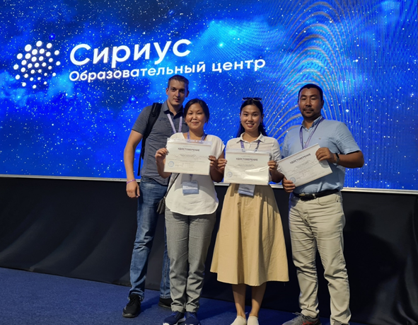
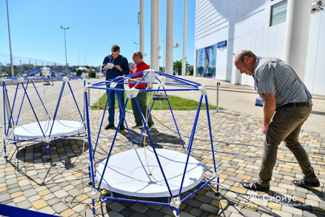
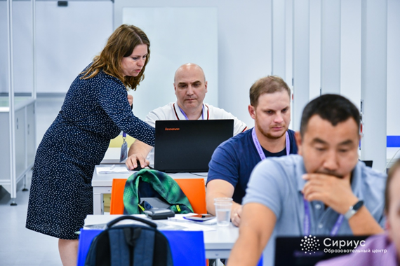
Курсы повышения квалификации для педагогов
С 24 по 29 августа 2020 г. на базе Образовательного центра “Сириус” (г.Сочи) прошла программа повышения квалификации "Организация научно-технической, исследовательской и проектной деятельности школьников в области космонавтики"
Цель: Совершенствование инфраструктуры РЦ для развития и поддержки научно-технического творчества школьников в области космических исследований и разработок, реализация всероссийских проектно-ориентированных программ по направлению «Космические системы», расширение сети партнерских взаимодействий РЦ
Программа состояла из 7 учебных модулей: “Ракетостроение”, “Спутникостроение”, “Наземные станции”, “ДЗЗ”, “Прикладные космические станции”, “Робототехника”, “Испытания”.
Слушатели:
Деминов Сергей Иванович, руководитель ресурсного центра робототехники, учитель технологии МОУ "Информационно-технологический лицей №24 г.Нерюнгри имени Е.А.Варшавского";
Капитонов Роман Степанович, учитель информатики МБОУ "Бердигестяхская СОШ с УИОП имени Афанасия Осипова";
Карманова Ньургуйаана Алексеевна, методист по международным проектам ГАУ ДО РС (Я) "Малая академия наук РС (Я)";
Тимофеева Галина Саргылановна, методист учебной части ГАУ ДО РС (Я) "Малая академия наук РС (Я)".
Более подробно о ППК: http://lensky-kray.ru/index.php?r=news/view&id=2223
Образовательные программы для педагогов ОЦ “Сириус”: https://sochisirius.ru/edu/pedagogam

Slide 20
https://sochisirius.ru/obuchenie/distant/smena714/3455

Slide 21
МАЛАЯ АКАДЕМИЯ НАУК РС(Я)
СПАСИБО ЗА ВНИМАНИЕ!

Slide 22
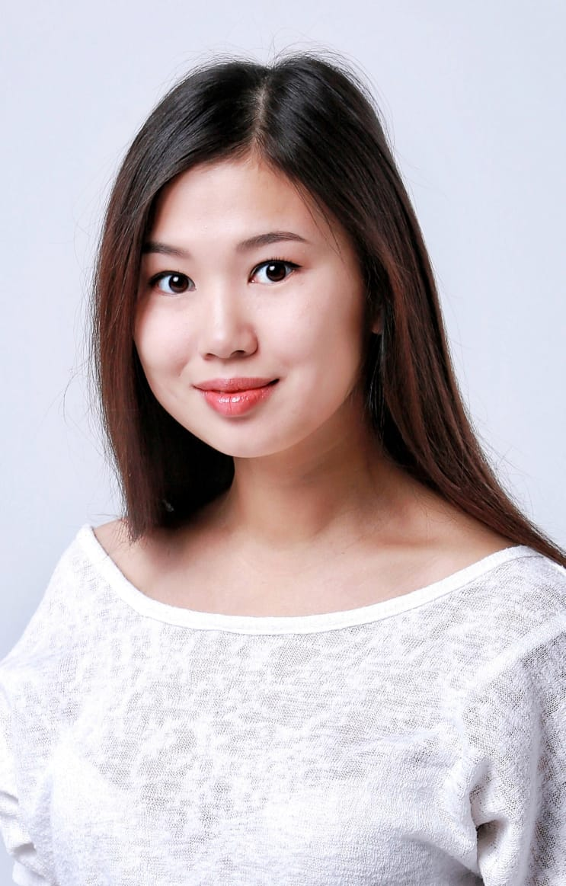
“Сириус.Лето: начни свой проект”
“КосмоМАНиЯ”
Малая академия наук Республики Саха (Якутия)
Карманова Ньургуйаана Алексеевна, методист ГАУ ДО РС (Я) «Малая академия наук Республики Саха (Якутия)»

Slide 23
Всероссийская программа “Сириус. Лето: начни свой проект”
Цель: вовлечение талантливой молодежи в работу над актуальными задачами российской науки и приоритетными для развития регионов технологиями
Организатор: Образовательный Фонд “Талант и успех” при поддержке Министерства науки и высшего образования РФ
Организатор в регионе: ГАУ ДО РС (Я) «Малая академия наук РС(Я)»
Участники: учащиеся 7-11 классов
Наставники - тьюторы: студенты старших курсов, магистранты, аспиранты
Форма проведения: дистанционно-очная
Этапы программы:
1 этап – подготовительный (с 1 сентября по 31 октября 2020 г.): формирование команд, ознакомление с проектной задачей, сбор и изучение информации, пошаговое планирование работ;
2 этап – основной (с 1 ноября 2020 г. по 28 февраля 2021 г.): выполнение запланированных технологических операций, сбор и изучение материала, написание проектной работы;
3 этап – заключительный (с 1 марта по 31 мая 2021 г.): оформление итоговых результатов работы, подготовка презентационных материалов, защита проекта.
Базовые ВУЗы: СВФУ и АГАТУ
Всего проектов: 25
Количество студентов-наставников: 31 (СВФУ, МПТИ (ф) СВФУ, АГАТУ, МГУ, НИ МГСУ)
Количество участников: 115

Slide 24
Всероссийская программа “Сириус. Лето: начни свой проект”
АК «АЛРОСА» (ПАО)
1. Анализ и сравнительная характеристика современных методов поисков месторождений полезных ископаемых
2. Исследование изменения содержания тяжелых металлов в растительности объектов размещения отходов горнодобывающего производства по сравнению с фоновыми участками окружающей среды
3. Разделение материала по плотности и крупности в восходящих потоках воды
4. Моя первая научная статья
Северо-Восточный федеральный университет имени М. К. Аммосова
1. Арктическая Якутия: сохранение этнокультурного и языкового многообразия
2. Исследование и разработка эффективных строительных материалов для эксплуатации в суровых климатических условиях
3. Разработка веб-сайта для студенческого бизнес-инкубатора OREH
4. Экология через искусство
5. Языковые процессы в условиях промышленного освоения территорий
6. Утилизация автотранспортного отхода путем приролизной технологии
7. Проектирование и реализация установки "Гаус" (Мирнинский политехнический институт-филиал)
8. Проектирование и реализация установки "Осциллятор на трении" (Мирнинский политехнический институт-филиал)
9. Проектирование и моделирование системы электропривода технологической установки горного производства (Мирнинский политехнический институт-филиал)
10. Вариативная модель дополнительное образование детей с ограниченными возможностями здоровья в рамках инклюзивной практики (Нерюнгринский технический институт –филиал)
11. Личный бюджет северянина (Чукотский филиал)
Якутский научный центр СО РАН
1. Акустико-эмиссионный контроль развивающихся несплошностей в изделиях (лаборатория инновационных технологий Арктики и Субарктики)
2. Искусственный интеллект и ГИС технологии в обработке аэрокосмических и с БПЛА данных для задач био- и агроресурсоведения (ИБПК СО РАН)
3. Исследование параметров космической погоды воздействующих на сердечно-сосудистую систему человека (ИКФИА)
4. Исследование атмосферных волн по наблюдениям серебристых облаков (ИКФИА)
5. Разработка тест-системы для выявления скрытых инфекций сельскохозяйственных растений с применением генетических методов (ЯНИИСХ)
Академия наук РС(Я)
Социальные риски арктических регионов
Арктический государственный агротехнологический университет
1. Методика гидропонного растениеводства на севере
2. Разработка и исследование электромагнитногоомагничивателя воды
3. Разработка системы автоматизации управления микроклиматом тепличного комплекса
АКБ «Алмазэргиэнбанк» АО
Использование альтернативных источников энергетики в труднодоступных районах Крайнего Севера и Дальнего Востока

Slide 25
Всероссийская программа “Сириус. Лето: начни свой проект”
Сайт МАН: http://lensky-kray.ru
О программе на сайте Сириус: https://sochisirius.ru/obuchenie/distant/smena669/3241

Slide 26
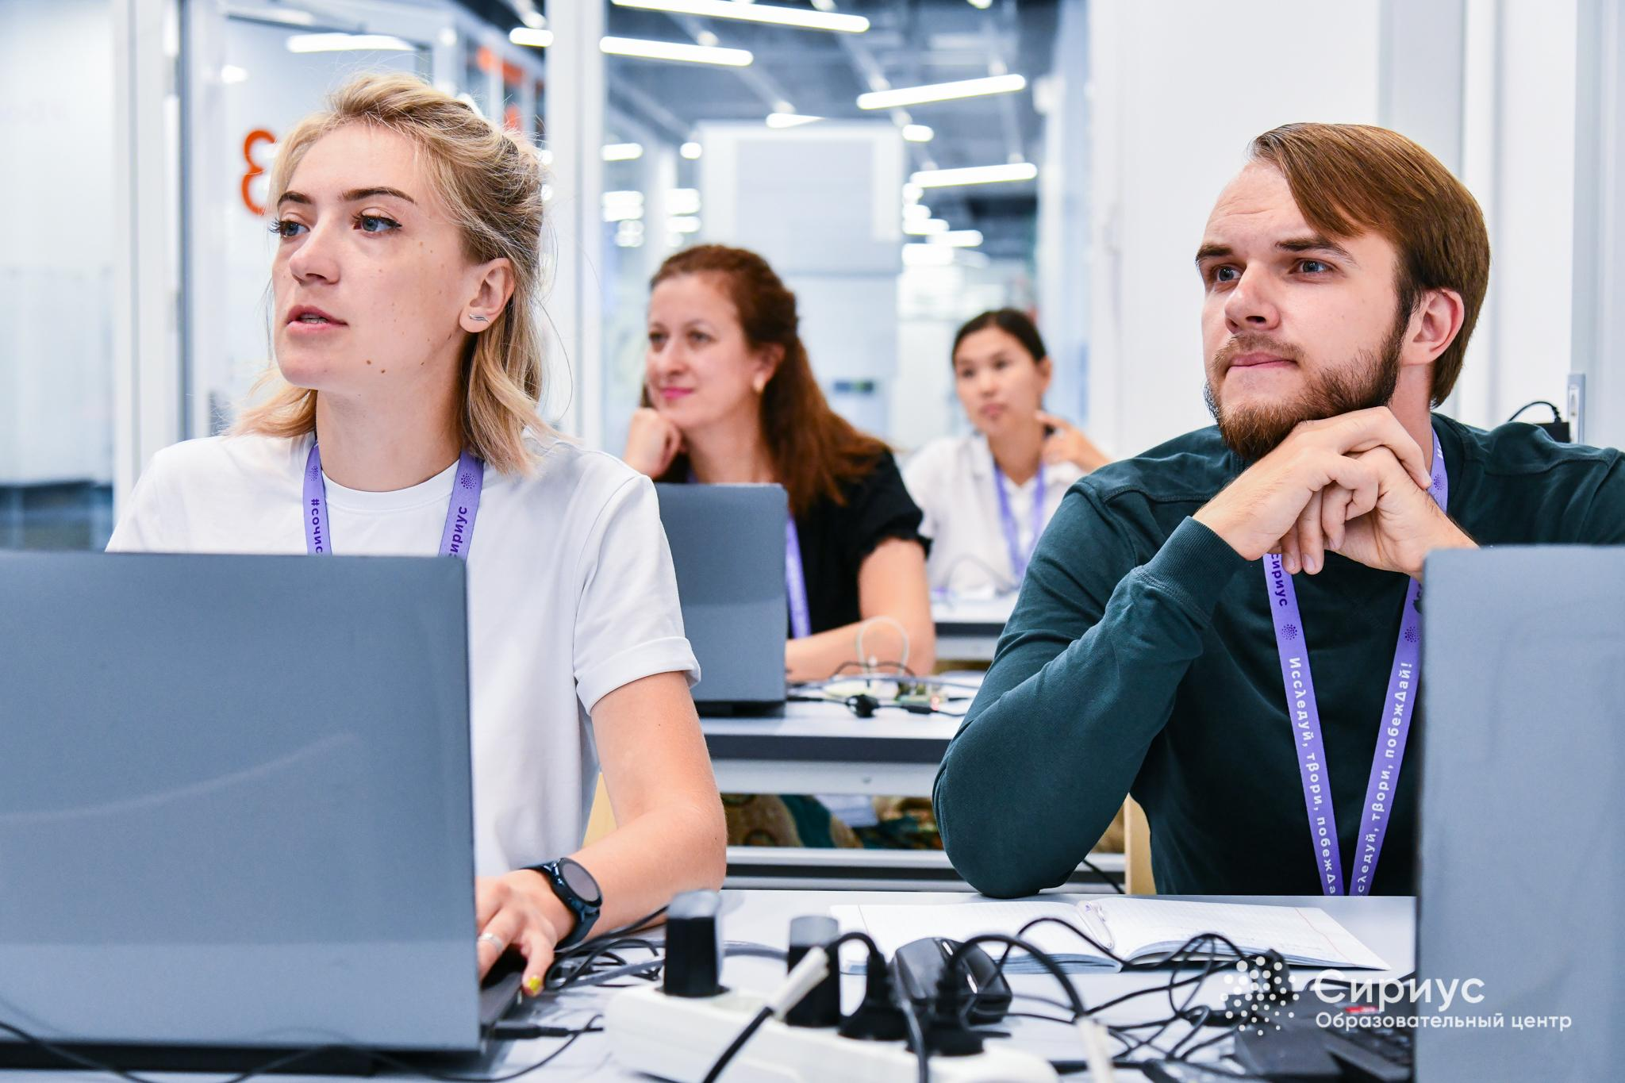
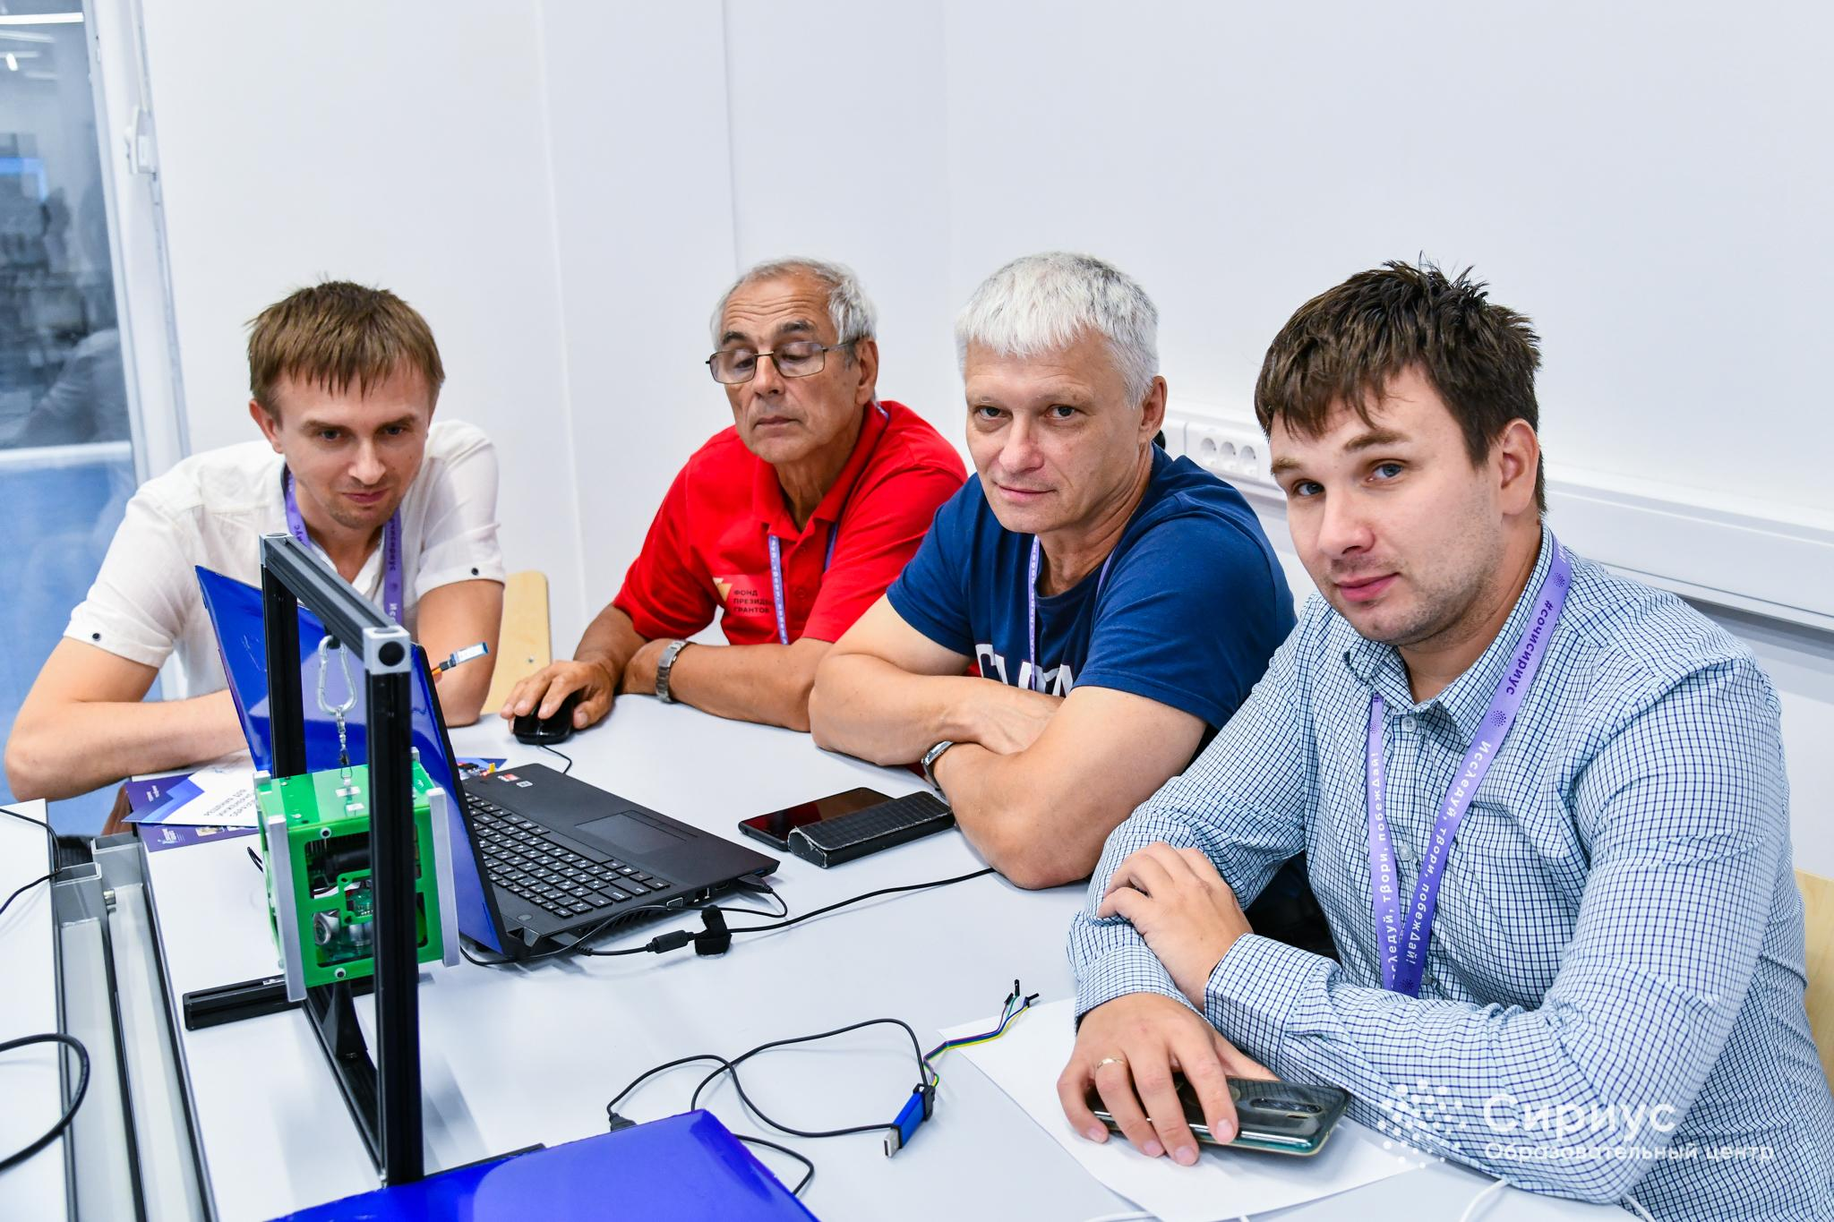
Региональная космическая программа “КосмоМАНиЯ”
Этапы Конкурса на проведение “Космической программы Сириус-2021”:
1 этап - отборочный (1 июня – 15 июля 2020 года)
2 этап – подготовительный (16 июля – 1 октября 2020 года)
3 этап – конкурсный (1 октября – 1 декабря 2020 года)
11 региональных центров:
Региональный центр выявления, поддержки и развития способностей и талантов у детей и молодежи «Аврора» (Республика Башкортостан),
Образовательный центр «Персей» (Иркутская область),
Региональный центр выявления и поддержки одаренных детей «Успех» (Курская область),
Региональный центр выявления, поддержки и развития способностей и талантов у детей и молодежи «Альтаир» (Новосибирская область),
Региональный центр выявления, поддержки и развития способностей и талантов у детей и молодежи «Созвездие Орла» (Орловская область),
Региональный центр выявления и поддержки одаренных детей Республики Саха (Якутия),
Фонд поддержки талантливых детей и молодежи «Золотое сечение» (Свердловская область),
Ассоциация по выявлению, развитию и профессиональной ориентации мотивированных детей и молодежи «Смоленский Олимп» (Смоленская область),
Казанский открытый университет талантов 2.0 (Республика Татарстан),
Региональный центр «Месторождение талантов» (Ханты-Мансийский АО),
Региональный центр выявления и поддержки одаренных детей в области искусства, спорта, образования и науки «Антарес» (Кабардино-Балкарская Республика).
http://lensky-kray.ru/index.php?r=news/view&id=2207

Slide 27
Региональная космическая программа “КосмоМАНиЯ”
Цель программы: Популяризация космических исследований и разработок среди школьников, организация проектой деятельности школьников в сфере космических технологий
Срок реализации: 8-20 ноября 2020 г.
Объем в часах: 72 часа
Контингент обучающихся: 8-10 классы
Направления:
Дистанционное зондирование Земли (Черосов М.М., Захаров М.И.)
Космическая робототехника (Деминов С.И., Максимов В.В.)
Ракетостроение (Капитонов Р.С.)
Спутникостроение (Романов Ю.Н.)
Партнеры: Малая компьютерная академия СВФУ, Дом научной коллаборации Н.Г. Соломонова СВФУ, Детский технопарк “Кванториум” г. Якутска, РРЦ “Юные Якутяне”
Программа включает:
командную работу над проектами
мастер-классы
лекции
семинары
Регистрация с 15 сентября по 24 октября 2020 г. на LK14.RU

Slide 28
МАЛАЯ АКАДЕМИЯ НАУК РС(Я)
СПАСИБО ЗА ВНИМАНИЕ!

Slide 29
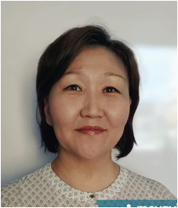
Республиканская научная конференция – конкурс молодых исследователей имени академика Владимира Петровича Ларионова «Инникигэхардыы – Professor V.P. Larionov «A StepintotheFuture» ScienceFair»: итоги, планы
Малая академия наук Республики Саха (Якутия)
Протодьяконова Анна Николаевна, методист НМО ГАУ ДО РС (Я) «Малая академия наук Республики Саха (Якутия)»

Slide 30
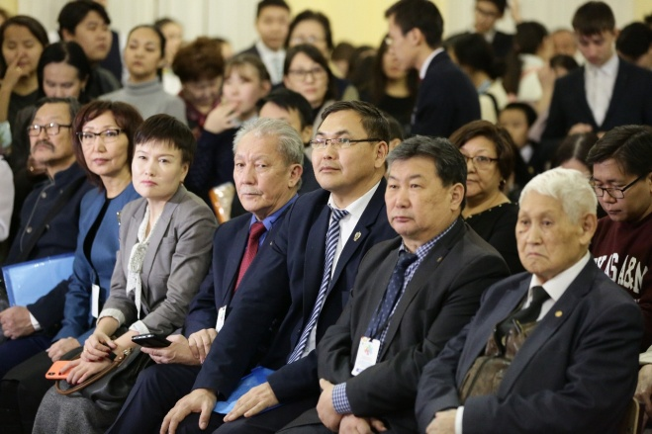
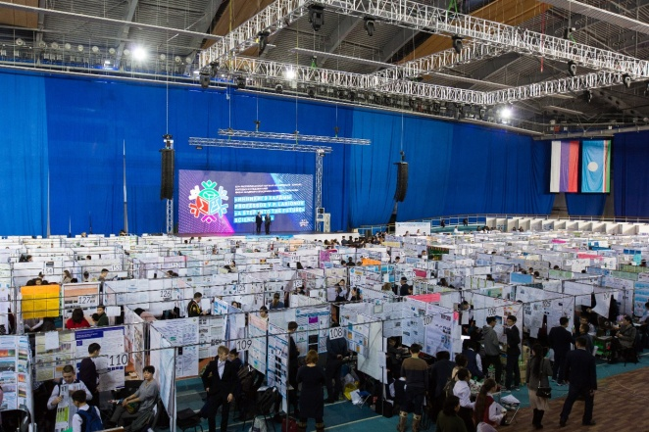
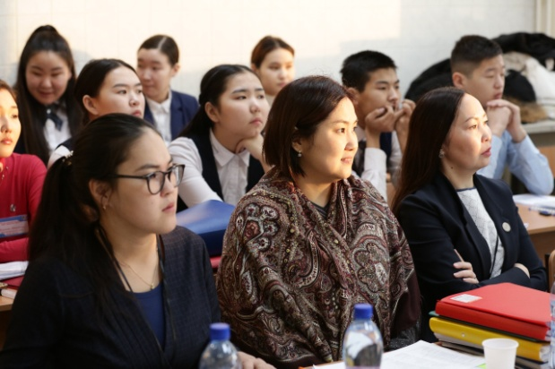
Республиканская конференция-конкурс молодых исследователей
имени академика В.П. Ларионова «Инникигэ хардыы» −
Professor V.P. Larionov «A step into the Future» Science Fair»
Цель конференции: выявление и поддержка творческой инициативы школьников, проявляющих интерес к исследовательской и проектной деятельности.
Приказ МО и Н РС(Я) №01-10/1249 от 18.09.2019 г. «О проведении XXIV республиканской научной конференции-конкурса молодых исследователей имени академика В.П. Ларионова «Инникигэ хардыы – Professor V.P. Larionov «A Step into the Future» Science Fair»
Сроки проведения:
школьный этап - 10 октября – 10 ноября 2019 г.
муниципальный - 12 – 25 ноября 2019 г.
региональный этапы – 26.11. – 23.12.2019 г.
республиканский этап - 8.01.-11.01.2020г.

Slide 31
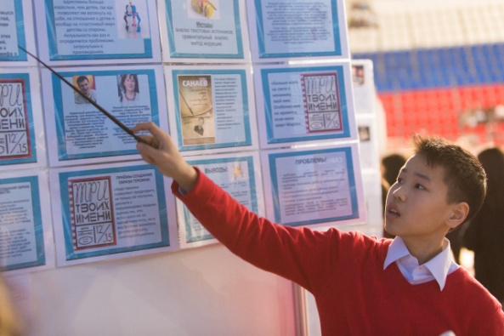
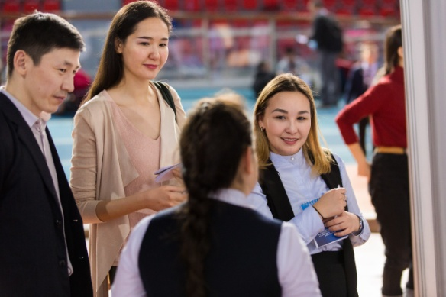
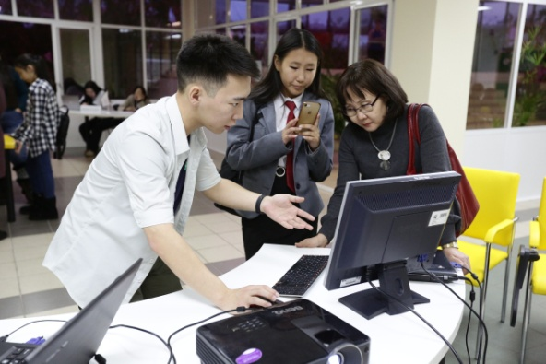
Республиканская конференция-конкурс молодых исследователей
имени академика В.П. Ларионова «Инникигэ хардыы» −
Professor V.P. Larionov «A step into the Future» Science Fair»
Свод количества участников по улусам 2020 год
№ | Район/Улус | Кол-во работ | Кол-во участников
1 | Абыйский | 10 | 10
2 | Алданский | 22 | 22
3 | Аллаиховский | 4 | 4
4 | Амгинский | 44 | 52
5 | Анабарский | 15 | 16
6 | Булунский | 1 | 1
7 | Верхневилюский | 52 | 65
8 | Верхнеколымский | 1 | 2
9 | Верхоянский | 25 | 25
10 | Вилюйский | 50 | 57
11 | Горный | 49 | 63
12 | Жиганский | 10 | 12
13 | Кобяйский | 28 | 29
14 | Ленский | 14 | 15
15 | Мегино-Кангаласский | 56 | 58
16 | Мирнинский | 13 | 14
17 | Момский | 5 | 5
18 | Намский | 65 | 72
№ | Район/Улус | Кол-во работ | Кол-во участников
19 | Нерюнгринский | 19 | 20
20 | Нюрбинский | 35 | 36
21 | Оймяконский | 9 | 11
22 | Олекминский | 12 | 13
23 | Оленекский | 10 | 11
24 | Среднеколымский | 10 | 11
25 | Сунтарский | 45 | 48
26 | Таттинский | 56 | 64
27 | Томпонский | 14 | 14
28 | Усть-Алданский | 52 | 60
29 | Усть-Майский | 9 | 12
30 | Усть-Янский | 3 | 3
31 | Хангаласский | 71 | 85
32 | Чурапчинский | 62 | 66
33 | Эвено-Бытантайский | 10 | 11
34 | Якутск | 220 | 273
35 | Жатай | 4 | 4
 | ВСЕГО | 1105 | 1264

Slide 32
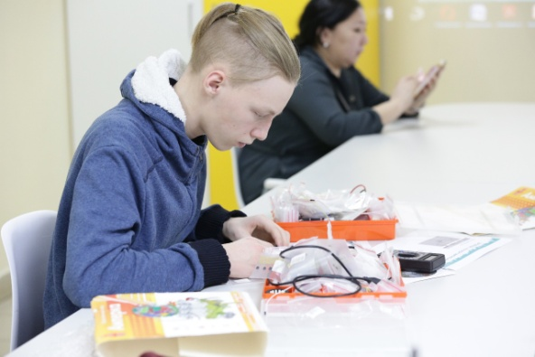
Республиканская конференция-конкурс молодых исследователей
имени академика В.П. Ларионова «Инникигэ хардыы» −
Professor V.P. Larionov «A step into the Future» Science Fair»
Свод количества участников по секциям 2020 г.
№ | Секции | Кол-во работ | Кол-во участников | Кол-во работ, прошедших на 2й тур
19 | Прикладной дизайн и декоративно-прикладное искусство | 39 | 45 | 26
20 | Программирование и алгоритмы | 10 | 12 | 9
21 | Психологические науки | 24 | 27 | 19
22 | Робототехника | 21 | 30 | 14
23 | Русская филология | 41 | 45 | 24
24 | Североведение | 8 | 9 | 8
25 | Сельскохозяйственные науки | 47 | 53 | 37
26 | Спортивная наука и ЗОЖ | 25 | 27 | 11
27 | Сравнительно-сопоставительное изучение языков | 35 | 37 | 17
28 | Технические науки | 42 | 48 | 32
29 | Техносферная безопасность | 12 | 14 | 8
30 | Физические науки и астрономия | 36 | 42 | 17
31 | Химические науки | 38 | 41 | 16
32 | Экологические науки | 34 | 38 | 30
33 | Экономические науки | 36 | 45 | 22
34 | Этнология и археология | 17 | 22 | 17
35 | Якутская филология | 34 | 36 | 19
 | ВСЕГО: | 1105 | 1264 | 701
№ | Секции | Кол-во работ | Кол-во участников | Кол-во работ, прошедших на 2й тур
1 | Ботанические науки | 41 | 48 | 25
2 | Геоинформационные технологии и дистанционное зондирование Земли, применение беспилотных технологий в геоматике (ГИС секция) | 20 | 26 | 20
3 | Горная инженерия и энергетика | 16 | 17 | 16
4 | Зоологические науки и общая биология | 41 | 46 | 26
5 | Иностранные языки | 27 | 29 | 20
6 | Информационные ресурсы | 26 | 28 | 17
7 | Исторические науки | 65 | 72 | 23
8 | Культурология и искусствоведение | 46 | 56 | 24
9 | Математические науки | 39 | 44 | 15
10 | Медицинские науки | 47 | 53 | 21
11 | Методика преподавания | 30 | 34 | 23
12 | Мода и дизайн | 21 | 27 | 21
13 | Музееведение | 18 | 20 | 18
14 | Наследие А.Е. Кулаковского | 21 | 22 | 22
15 | Науки о Земле (география и геология) | 38 | 42 | 22
16 | Научно-техническая выставка | 24 | 35 | 24
17 | Общественные науки | 42 | 46 | 17
18 | Педагогические науки | 44 | 48 | 21

Slide 33
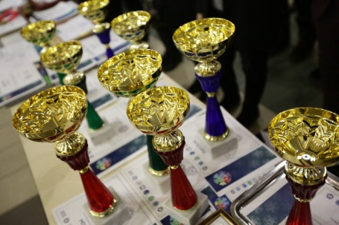
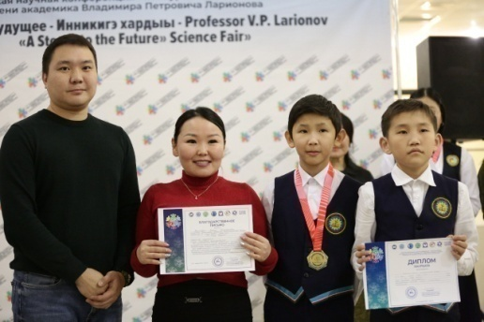
Республиканская конференция-конкурс молодых исследователей
имени академика В.П. Ларионова «Инникигэ хардыы» −
Professor V.P. Larionov «A step into the Future» Science Fair»
Из 1264 участников победителями и призерами стали 436 юных исследователя, в т.ч.:
- Лауреаты – 34 участника;
- Дипломанты 1 степени – 96 участников;
- Дипломанты 2 степени – 132 участника;
Дипломанты 3 степени – 174 участников.
В конкурсе английского языка: 15 лауреатов и 26 дипломантов.
Именные премии Национального фонда Республики Саха (Якутия) «Баргарыы (Возрождение)» – 8
Победители командного зачет:
- СУНЦ СВФУ;
- ЦТР и ГОШ Олекминского района;
- Чурапчинский, Ленский, Абыйский районы.
Конкурс «Общественный выбор»:
родители - 326, учителя - 296, научные руководители - 244, педагоги дополнительного образования - 49, студенты, гости, сопровождающие руководители - 91, школьники - 947.
Процент качества участия команд в Республиканской конференции
№ | Район/Улус | Кол-во работ | Лауреат | Дипломант 1 степени | Дипломант 2 степени | Дипломант 3 степени | % качества участия
1 | Абыйский | 10 | 0 | 2 | 3 | 0 | 50,0
2 | Алданский | 22 | 2 | 0 | 1 | 8 | 50,0
3 | Аллаиховский | 4 | 0 | 2 | 0 | 2 | 100,0
4 | Амгинский | 44 | 0 | 7 | 7 | 9 | 52,3
5 | Анабарский | 15 | 1 | 3 | 0 | 5 | 60,0
6 | Булунский | 1 | 0 | 0 | 0 | 1 | 100,0
7 | Верхневилюский | 39 | 0 | 1 | 5 | 8 | 35,9
8 | Верхнеколымский | 1 | 0 | 0 | 0 | 0 | 0,0
9 | Верхоянский | 25 | 1 | 0 | 2 | 5 | 32,0
10 | Вилюйский | 50 | 1 | 5 | 5 | 5 | 32,0
11 | Горный | 49 | 0 | 1 | 4 | 4 | 18,4
12 | Жиганский | 10 | 0 | 1 | 1 | 1 | 30,0
13 | Кобяйский | 28 | 0 | 3 | 4 | 1 | 28,6
14 | Ленский | 14 | 1 | 3 | 2 | 2 | 57,1
15 | Мегино-Кангаласский | 56 | 3 | 2 | 7 | 11 | 41,1
16 | Мирнинский | 13 | 2 | 2 | 1 | 1 | 46,2
17 | Момский | 5 | 0 | 0 | 2 | 0 | 40,0
18 | Намский | 65 | 0 | 10 | 4 | 12 | 40,0
19 | Нерюнгринский | 19 | 0 | 5 | 4 | 2 | 57,9
20 | Нюрбинский | 35 | 0 | 3 | 4 | 4 | 31,4
21 | Оймяконский | 9 | 0 | 1 | 2 | 1 | 44,4
22 | Олекминский | 12 | 1 | 1 | 1 | 0 | 25,0
23 | Оленекский | 10 | 0 | 0 | 3 | 2 | 50,0
24 | Среднеколымский | 10 | 0 | 1 | 3 | 2 | 60,0
25 | Сунтарский | 45 | 2 | 2 | 7 | 9 | 44,4
26 | Таттинский | 56 | 0 | 5 | 6 | 8 | 33,9
27 | Томпонский | 14 | 1 | 1 | 1 | 1 | 28,6
28 | Усть-Алданский | 52 | 1 | 3 | 4 | 4 | 23,1
29 | Усть-Майский | 9 | 0 | 0 | 0 | 3 | 33,3
30 | Усть-Янский | 3 | 1 | 0 | 0 | 0 | 33,3
31 | Хангаласский | 71 | 3 | 2 | 9 | 11 | 35,2
32 | Чурапчинский | 62 | 2 | 7 | 11 | 11 | 50,0
33 | Эвено-Бытантайский | 10 | 2 | 0 | 0 | 2 | 40,0
34 | Якутск | 189 | 5 | 21 | 25 | 36 | 46,0
35 | ГБОУ РС(Я) “ЯКШИ” | 3 | 0 | 0 | 1 | 0 | 33,3
36 | СУНЦ СВФУ | 8 | 2 | 0 | 1 | 0 | 37,5
37 | ГБНОУ РС(Я) “РЛИ” | 20 | 3 | 2 | 0 | 1 | 30,0
38 | ГБОУ РС(Я) “ВВРЛИ М.А.Алексеева” | 13 | 0 | 0 | 1 | 2 | 23,1
39 | Жатай | 4 | 0 | 0 | 1 | 0 | 25,0

Slide 34
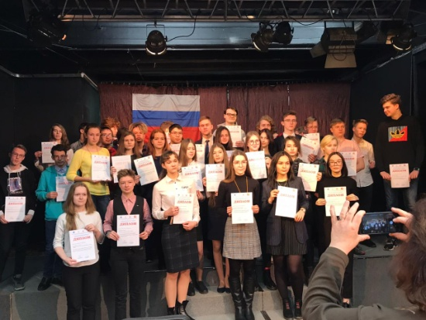
Анализ и мониторинг участия школьников Республики Саха (Якутия) во всероссийских конференциях и конкурсах
Свод количества участников и достижений по муниципалитетам
 | Улусы | количество участников | Лауреат | Дипломант 1 степени | Дипломант 2 степени | Дипломант 3 степени | спец. приз
1 | Алданский | 3 |  |  | 2 |  | 1
3 | Амгинский | 2 |  |  |  | 2 | 3
4 | Анабарский | 3 |  | 2 |  |  | 1
5 | Верхневилюйский | 7 |  |  |  | 1
7 | Вилюйский | 4 |  |  | 1 | 1 | 2
8 | Горный | 5 |  |  | 1
 | Жиганский | 2 |  |  | 1
9 | Кобяйский | 2 |  |  |  |  | 1
10 | Ленский | 2 |  | 2 |  |  | 3
11 | Мегино-Кангаласский | 4 |  | 2 |  | 1 | 8
12 | Мирнинский | 2 |  |  |  | 1
13 | Намский | 4 |  | 1 | 1 | 2
14 | Нерюнгринский | 1 |  |  | 1
15 | Нюрбинский | 5 | 2 | 1 |  | 1 | 2
17 | Олекминский | 2 |  | 1 |  |  | 1
 | Оленекский | 1 |  |  |  | 1
18 | Среднеколымский
19 | Сунтарский | 2 |  |  | 1 | 1 | 1
20 | Таттинский | 3 |  |  | 2 | 1
 | Томпонский | 2 |  |  |  | 1
21 | Усть-Алданский | 4 |  | 1 |  |  | 3
23 | Хангаласский | 6 |  | 1 |  |  | 5
24 | Чурапчинский | 12 |  | 3 | 1 | 5 | 3
25 | Эвено-Бытантайский | 1 |  |  | 1 |  | 1
 | Якутск | 30 | 1 | 7 | 6 | 4 | 11
 | СУНЦ СВФУ | 2 |  | 1 |  | 1
 | ГБНОУ РС (Я) «РЛИ» | 2 |  | 1 |  |  | 1
 | итого: | 109 | 3 | 23 | 18 | 23 | 47
Рекомендаций на всероссийские конференции – 331, в том числе:
- конференции ISEF – 42;
- конференции перечня Министерства просвещения РФ – 208;
- прочие конференции – 81.

Slide 35
Анализ и мониторинг участия школьников Республики Саха (Якутия) во всероссийских конференциях и конкурсах
Качество участия школьников РС (Я) во всероссийских конференциях
№ | Всероссийские конференции-2020 | Место проведения | Количество работ | достижение | Качество,%
1 | XVI Балтийский научно-инженерный конкурс (3-6 февраля) | Санкт-Петербург | 3 | 1 | 33
2 | XXVIII Конкурс-конференция одаренных школьников "Авангард« (с 23-25 февраля) | Москва | 6 | 3 | 50
3 | IV Всероссийской конференции «ТРОПОЙ ОТКРЫТИЙ В.И. ВЕРНАДСКОГО» (5-7 классы) | дистанционно | 8 | 6 | 100
4 | XXVII Всероссийских юношеских чтений имени В.И. ВЕРНАДСКОГО (8-11 классы) | дистанционно | 5 | 11 | 100
5 | Всероссийский форум научной молодежи "Шаг в будущее" | заочно 11 классы | 20 | 16 | 80
6 | Всероссийский фестиваль творческих открытий и инициатив «Леонардо» | дистанционно | 19 | 13 | 68
7 | XXIII Российская научная конференция школьников «Открытие» | дистанционно | 14 | 6 | 43
8 | Всероссийская научная конференция учащихся им. Н.И. Лобачевского | дистанционно | 21 | 21 | 100
 |  |  | 96 | 77 | 74%
 | ИТОГО | Количество конференций
Лауреаты | 3 участника (2 работы) | 2
Дипломанты 1 степени | 23 участника (23 работы) | 6
Дипломанты 2 степени | 23 участника (18 работ) | 5
Дипломанты 3 степени – | 24 участника (23 работы) | 5
Специальных призов (номинации -10, рекомендации на участие в международных мероприятиях - 37) - | 54 участника (47 работ) | 5

Slide 36
Регламент участия команд РС (Я) во всероссийских конференциях
Название конкурса | класс | Сроки регистрации для участия | Город | Сроки | Форма участия | Сайт конференции | Кол-во участников | Сроки подготовки
Всероссийский форум научной молодежи "Шаг в будущее" | 8-11 кл | до 17.01.2020 | г. Москва | С 12 октября-13 ноября 2020 г. | дистанционное | http://www.step-into-the-future.ru/ | 23 | Дистанционное 14.09.2020
XVIII Российское Соревнование юных исследователей "Шаг в будущее, Юниор" | 2-7 кл | до 15 февраля 2020 г. | г. Реутов |  | дистанционное | lyceum-reutov.schoolmsk.ru | 14 | -
Международный конкурс научно-исследовательских и инженерно-технических проектных работ «Ученые будущего» г. Москва | 9-11 кл | До 15 сентября 2020 г. – регистрация 25 сентября 2020 г. – результаты на очный этап | г. Москва | 9-11 октября 2020 г. – очный тур | Очное и дистанционное | https://ub.festivalnauki.ru/ | 10 | Дистанционное 14.09.2020-07.10.2020
Всероссийский конкурс научно-исследовательских и творческих работ молодежи «Меня оценят в ХХI веке» | 14-25 лет | 01.09.2020 – 11.10.2020 - заочный тур | г. Москва | 28.10.2020 – 30.10.2020 - очный тур | Очное и дистанционное | http://integraciya.org/konkursy/menya-otsenyat-v-xxi-veke/ | 15 | Дистанционное 14.10.2020 – 25.10.2020
21 Всероссийская олимпиада научно-исследовательских и учебно-исследовательских проектов детей и молодежи по проблемам защиты окружающей среды «Человек-Земля-Космос» (олимпиада "Созвездие") | 1 возрастная категория - 10-13 лет | olimpsozvezdie@mail.ru Прием работ продлен до 30 мая | г. Королёв Московской области | с 02-07 ноября 2020 года. | Очное и дистанционное | http://www.olimpsozvezdie.ru | 1 | -
Молодежный конкурс научно-технических проектов «РОСТ» | 9-11 кл | С 25 августа по 8 ноября | г. Иннополис | С 18-24 января 2021 г. | Очное и дистанционное | http://rost-isef.ru/ | 10 | Январь

Slide 37
Республиканская конференция-конкурс молодых исследователей
имени академика В.П. Ларионова «Инникигэ хардыы» −
Professor V.P. Larionov «A step into the Future» Science Fair», 2021 г.
Цель конференции: выявление и поддержка творческой инициативы школьников, проявляющих интерес к исследовательской и проектной деятельности.
Организаторы:
Министерство образования и науки Республики Саха (Якутия) в лице государственного автономного учреждения дополнительного образования Республики Саха (Якутия) «Малая академия наук Республики Саха (Якутия)»
при поддержке:
Академии наук Республики Саха (Якутия),
Федерального государственного автономного образовательного учреждения высшего образования «Северо-Восточный федеральный университет имени М.К. Аммосова»,
Некоммерческой организации «Целевой фонд будущих поколений Республики Саха (Якутия),
Некоммерческой организации «Научно-образовательный фонд поддержки молодых ученых Республики Саха(Якутия)»,
Федерального исследовательского центра «Якутский научный центр Сибирского отделения Российской академии наук»,
Совета молодых ученых Республики Саха (Якутия) и других учреждений науки.

Slide 38
Секции/Подсекции
Республиканская конференция-конкурс молодых исследователей
имени академика В.П. Ларионова «Инникигэ хардыы» −
Professor V.P. Larionov «A step into the Future» Science Fair»
№ | Секции/Подсекции
1 | Математика
1.1 | Математические науки
2 | Физика и астрономия
2.1 | Физические науки и астрономия
3 | Информатика и компьютерные науки
3.1 | Программирование и алгоритмы
3.2 | Информационные ресурсы
4 | Химия
4.1 | Химические науки
5 | Техника и технологии
5.1 | Технические науки
5.2 | Горная инженерия и энергетика
5.3 | Робототехника
5.4 | Научно-техническая выставка
6 | Науки о Земле и окружающей среде, краеведение, экология и безопасность жизнедеятельности
6.1 | Науки о Земле (география и геология)
6.2 | Экологические науки
6.3 | Техносферная безопасность
6.4 | Североведение
6.5 | Наследие А.Е. Кулаковского
6.6 | Геоинформационные технологии и дистанционное зондирование Земли, применение беспилотных технологий в геоматике (ГИС секция)
7 | Биология и медицина
7.1 | Ботанические науки
7.2 | Зоологические науки и общая биология
7.3 | Медицинские науки
7.4 | Спортивная наука и ЗОЖ
7.5 | Сельскохозяйственные науки
8 | Исторические науки
8.1 | Исторические науки
8.2 | Этнология и археология
9 | Культура и искусство
9.1 | Культурология и искусствоведение
9.2 | Мода и дизайн
9.3 | Прикладной дизайн и декоративно-прикладное искусство
9.4 | Музееведение
10 | Общественные науки
10.1 | Общественные науки
10.2 | Экономические науки
11 | Филология
11.1 | Русская филология
11.2 | Якутская филология
11.3 | Иностранные языки
11.4 | Сравнительно-сопоставительное изучение языков
12 | Педагогические и психологические науки
12.1 | Педагогика
12.2 | Психология
12.3 | Методика преподавания

Slide 39
Республиканская конференция-конкурс молодых исследователей
имени академика В.П. Ларионова «Инникигэ хардыы» −
Professor V.P. Larionov «A step into the Future» Science Fair»
Этап | Рекомендуемые сроки проведения | Рекомендуемый формат проведения | Примечание
Школьный | 10 октября – 10 ноября 2020 г. | дистанционный | Ответственный от образовательного учреждения формирует состав участников для участия в муниципальном этапе, направляет итоговый протокол ответственному Регионального координационного центра программы «Шаг в будущее» в муниципальном районе.
Муниципальный | 15 - 25 ноября 2020г. | дистанционный | Самостоятельная регистрация участников на сайте LK14.ru
 | 26 ноября – 16 декабря 2020 г. | дистанционный | Проведение муниципального этапа конференции. Ответственный от Регионального координационного центра программы «Шаг в будущее» в муниципальном районе вводит общую статистику муниципального этапа, направляет итоговый протокол Организатору. Формирует команду муниципального района для участия в республиканском этапе конференции.
Республиканский | 17 – 20 декабря 2020г. | дистанционный | Утверждение списка участников Организатором.
 | 21 – 29 декабря 2020г. | дистанционный | дистанционная экспертиза проектов участников (отборочный этап). Допуск к онлайн защите.
 | 8 – 11 января 2021г. | дистанционный | онлайн защита проектов, консультации, мастер-классы и другие образовательные мероприятия. Программа, методические рекомендации для участия см. на сайте Организатора: www.lensky-kray.ru

Slide 40
МАЛАЯ АКАДЕМИЯ НАУК РС(Я)
СПАСИБО ЗА ВНИМАНИЕ!
Официальный сайт конференции и Организатора: www.lensky-kray.ru
e-mail: man-svb@mail.ru
конт. тел.: 89142362592 Анна Николаевна Протодьяконова

Slide 41
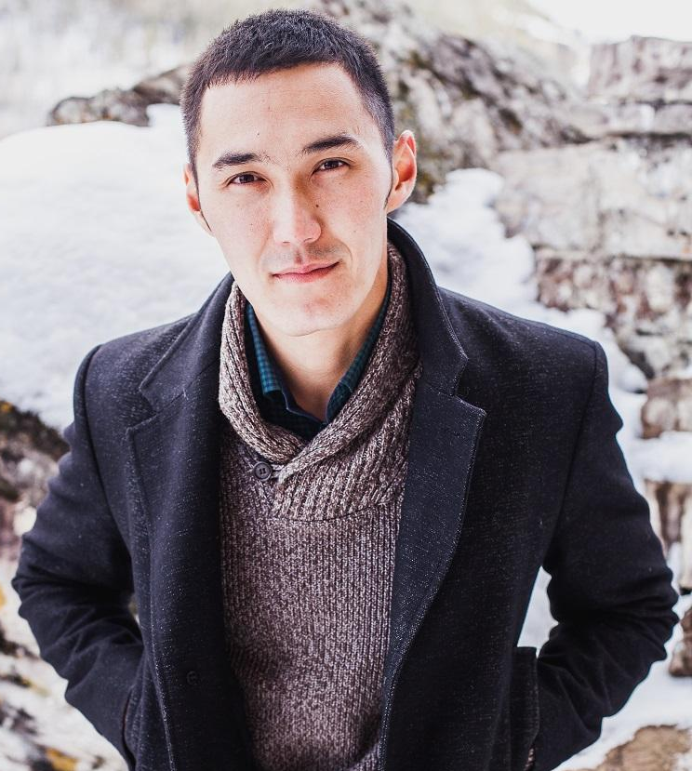
ПЛАТФОРМА ДИСТАНЦИОННОЙ ПОДДЕРЖКИ И СОПРОВОЖДЕНИЯ ОДАРЁННЫХ ДЕТЕЙ РС(Я)
ПЛАТФОРМА ДИСТАНЦИОННОЙ ПОДДЕРЖКИ И СОПРОВОЖДЕНИЯ ОДАРЁННЫХ ДЕТЕЙ РС(Я)
Иванов Игорь Олегович
гл. специалист по IT
ГАУ ДО РС(Я) «Малая академия наук РС(Я)»

Slide 42
ОСНОВАНИЕ ДЛЯ РАЗРАБОТКИ
Во исполнение поручения Главы Республики Саха (Якутия) № ПР-103-А1 от 24 мая 2019 года «О создании и внедрению онлайн платформы дистанционной поддержки и сопровождения одаренных детей» и Распоряжения Главы Республики Саха (Якутия) № 502-РГ от 05 июля 2019 года «О создании и функционировании центра выявления и поддержки одаренных детей Республики Саха (Якутия) в рамках федерального проекта «Успех каждого ребенка» национального проекта «Образование» была разработана и введена в эксплуатацию онлайн-платформа дистанционной поддержки и сопровождения одаренных детей Республики Саха (Якутия).

Slide 43
АКТУАЛЬНЫЕ ДАННЫЕ
Платформа запущена 01.12.2019
3711 учащихся
1099 учащихся из г. Якутска
40 мероприятий (14 открытых, 26 закрытых)

Slide 44
РЕАЛИЗОВАННЫЕ ФУНКЦИИ
Заполнение профиля
Запись на мероприятия
Загрузка проектов
Прохождение тестов
Информация о кружках
Информация о рынке труда

Slide 45
РЕАЛИЗУЕМЫЕ ФУНКЦИИ В 2020
Система дистанционного образования
Система наставничества
Лекторий
Система рейтинга и рекомендаций

Slide 46
ИНТЕРФЕЙС LK14. ПРОФИЛЬ

Slide 47
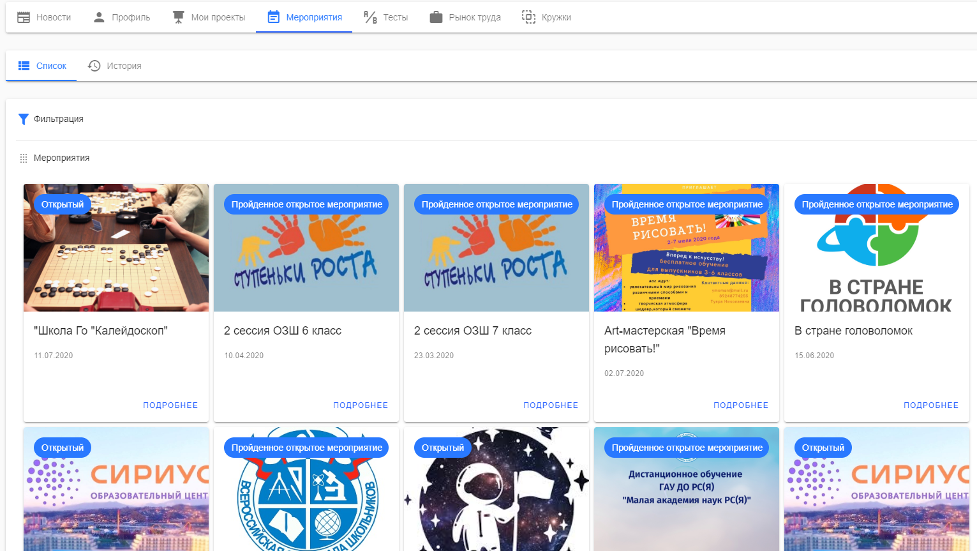
ИНТЕРФЕЙС LK14. МЕРОПРИЯТИЯ

Slide 48
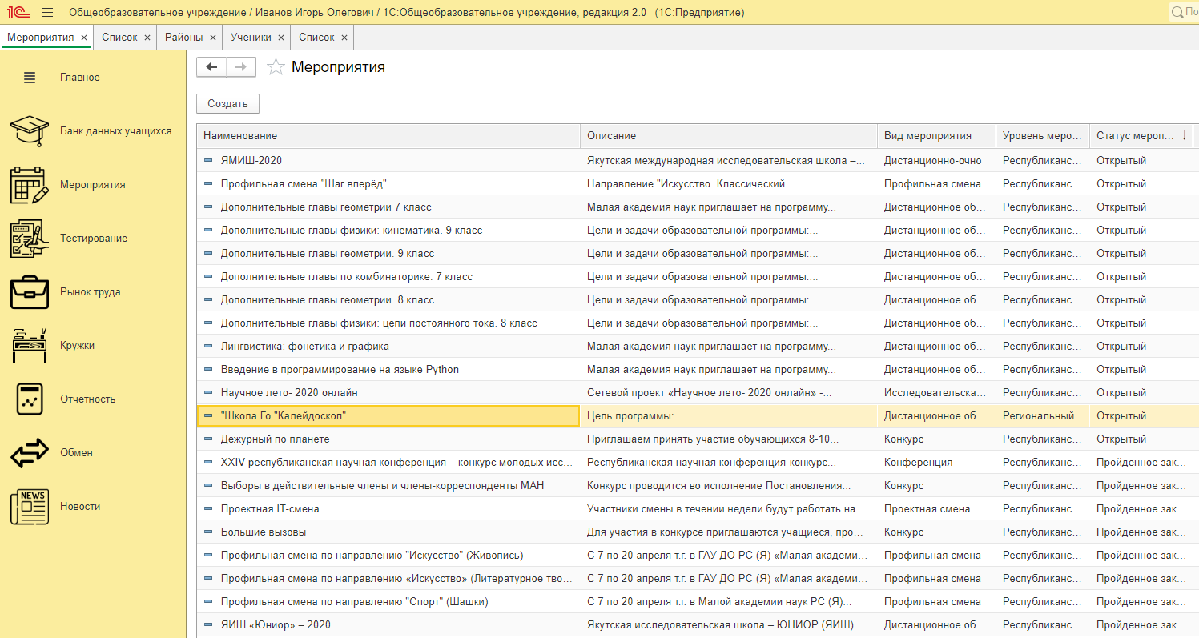
ИНТЕРФЕЙС 1С. МЕРОПРИЯТИЯ

Slide 49
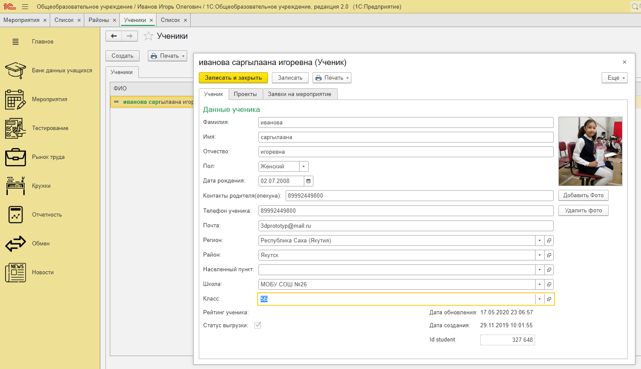
ИНТЕРФЕЙС 1С. УЧЕНИК

Slide 50
ВОЗМОЖНОСТИ ПЛАТФОРМЫ ДЛЯ МУНИЦИПАЛИТЕТОВ
Сбор заявок на особо значимые мероприятия муниципального уровня
База данных учащихся
Минимум бумажной работы
Возможность работы удалённо

Slide 51
Информационное сопровождение:
опыт, проблемы, планы.
Малая академия наук Республики Саха (Якутия)
Попова Любовь Максимовна, методист НМО ГАУ ДО РС (Я) «Малая академия наук Республики Саха (Якутия)»

Slide 52
Официальный сайт http://lensky-kray.ru/
Малая академия наук Республики Саха (Якутия)

Slide 53
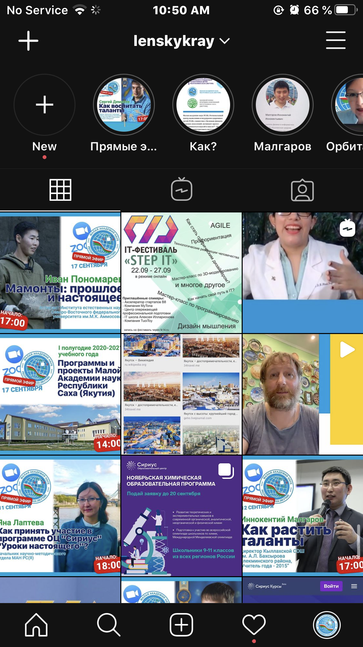
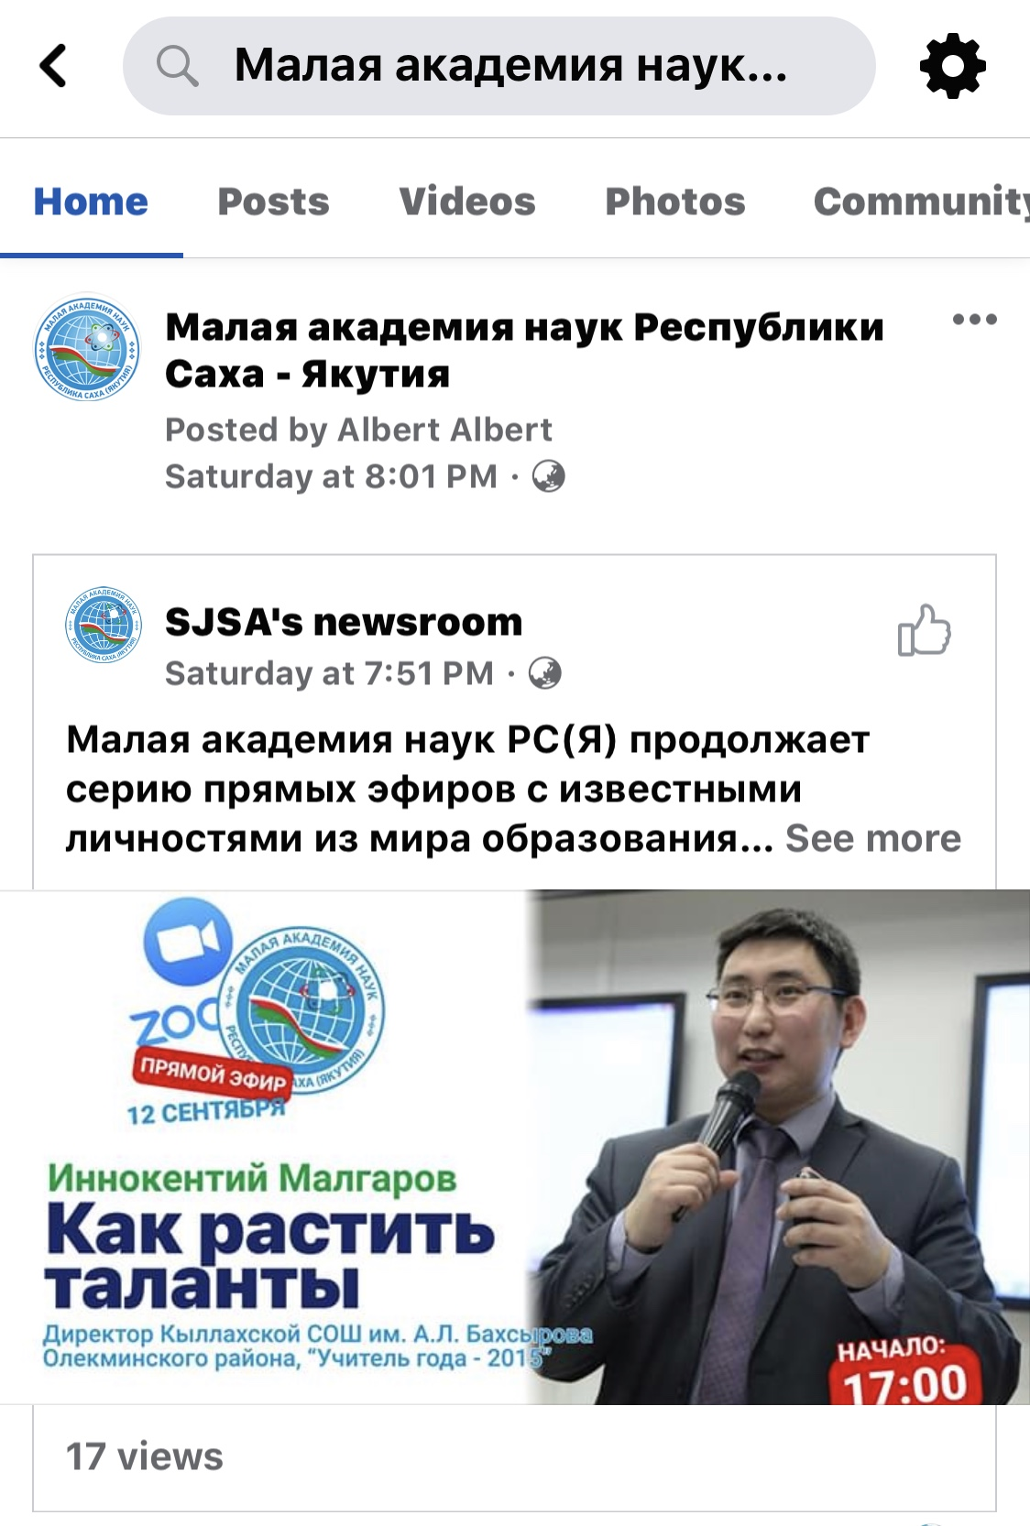
Facebook: @lenskykray Малая академия наук Республики Саха (Якутия)
Социальные сети
Instagram @lenskykray

Slide 54
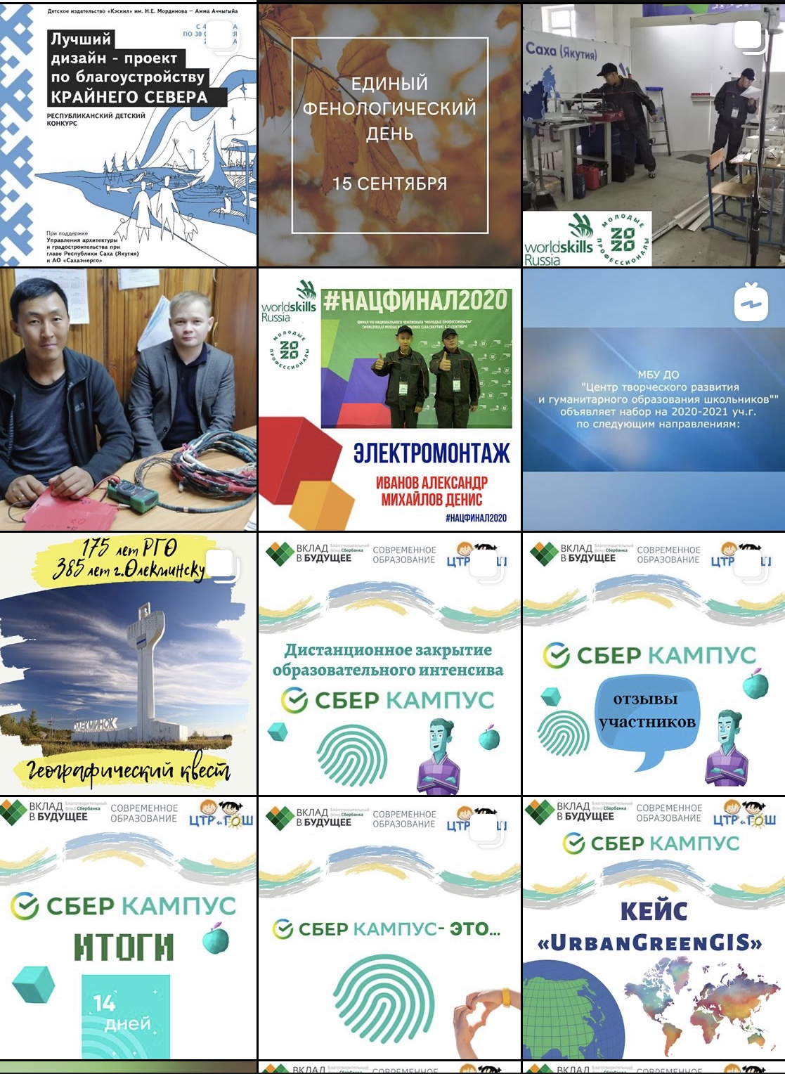
Центр образования Олекминск
instagram: @ctr_i_gosh
Ответственные за информационное сопровождение
Попова Любовь Максимовна
к.н. 8-924-368-47-99
e-mail: popovalove94@gmail.com
Никаноров Альберт Иванович
к.н. 8-914-288-88-38
e-mail: alik@outlook.kr
Шаблон:
Тема: на публикацию ОТ РО МАН
Текст
Контактные данные и ссылки
Указать: изображение в прикрепленных файлах

Slide 55
БЛАГОДАРИМ ЗА ВНИМАНИЕ

